Slide 1
A szenátori arisztokrácia

Slide 2
A szenátori arisztokráciával kapcsolatos témák
A tagság kritériuma
A szenátori arisztokrácia erőforrásai
Változások az idők során
Növekedés és különbözőség
A szenátori arisztokrácia státuszkultúrája
Arisztokraták a szabadidejükben
Arisztokraták a hivatalokban
Arisztokraták otthonaikban: Család és barátok
Értékek
Vallás

Slide 3
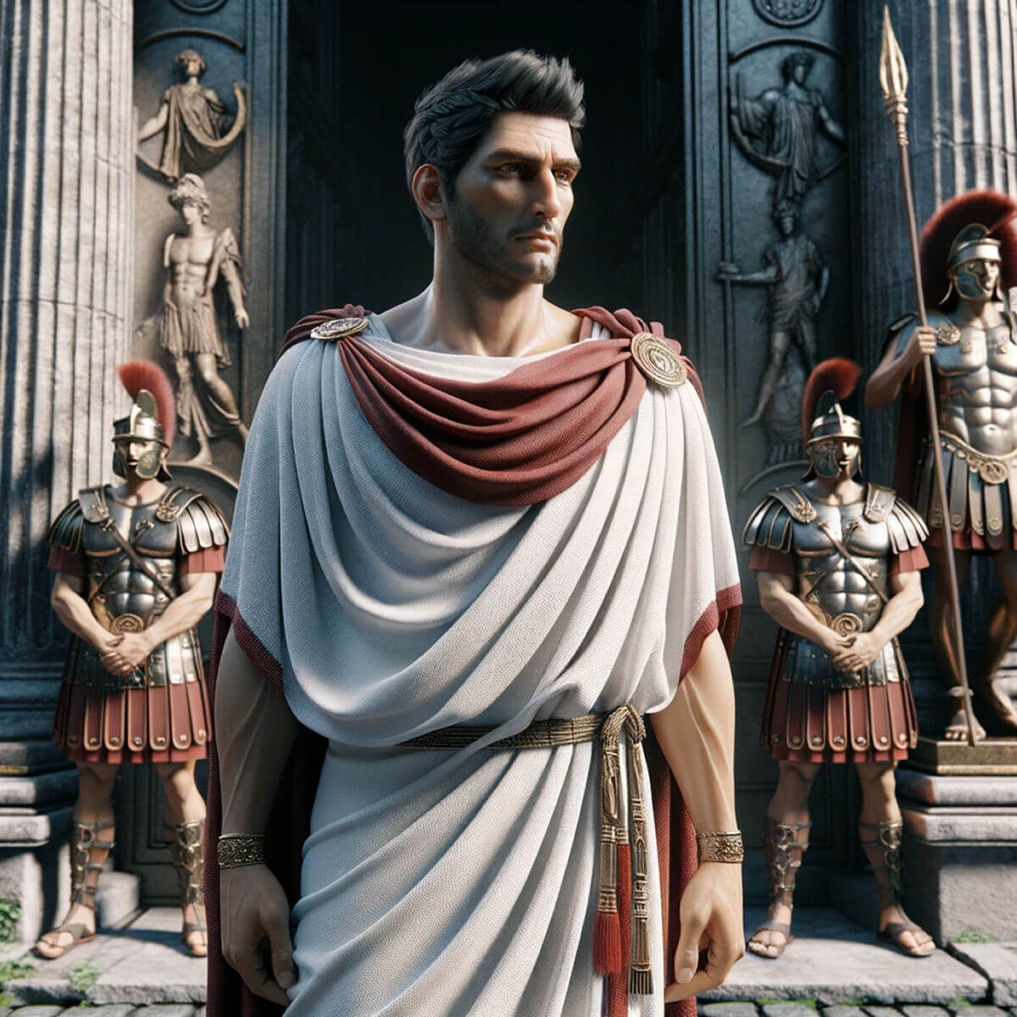
Mi volt a fő irányvonala az életüknek?
Státusz kifejezése és a státuszt biztosító szokások betartása.
Öltözködés- latus clavus
Közismertek legyenek, megfelelő barátok köre

Slide 4
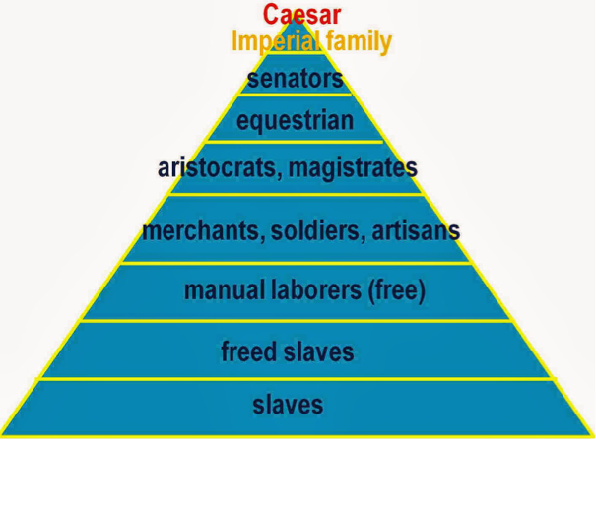
A tagság kritériuma
Symachus: „az emberiség legjobbjai”
Hagyományos feltételei: nemesi származás, kiemelkedő közszolgálat, magas értékű hiteles karakter, intellektuális műveltség és elegendő vagyon.
A clarissimusi rang elérése 3-5. szd:
Hivatal viselése, ami szenátori rangot adott
Adományozás útján
A rang megöröklése

Slide 5
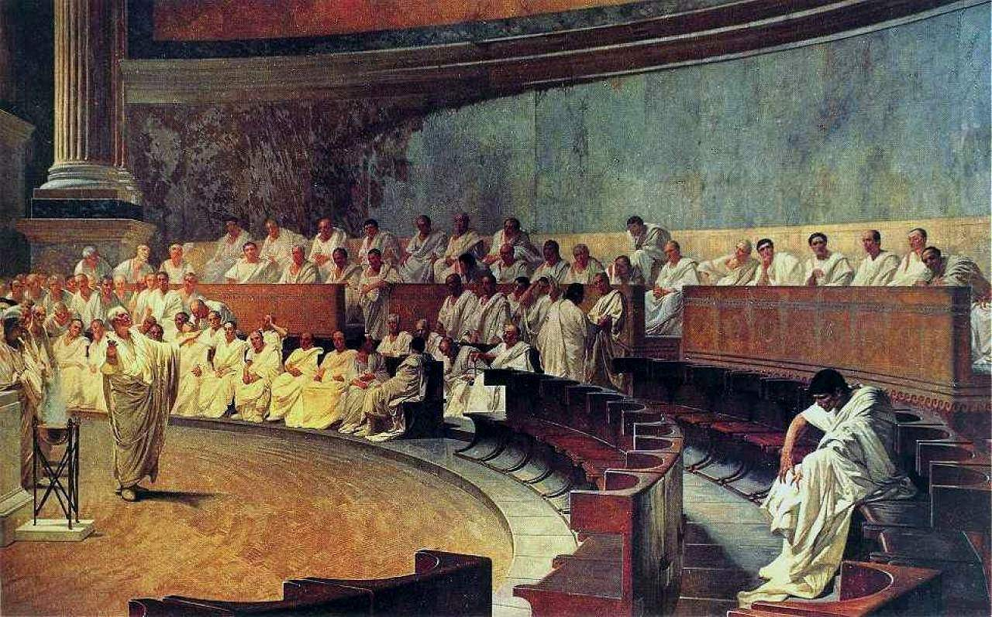
A szenátus
A rend középpontja
Tagságának feltételei:
Questori tisztségre választás
Császár általi hivatali kinevezés
Hivatalos nyilatkozat tétele
A szenátus jelentősége

Slide 6
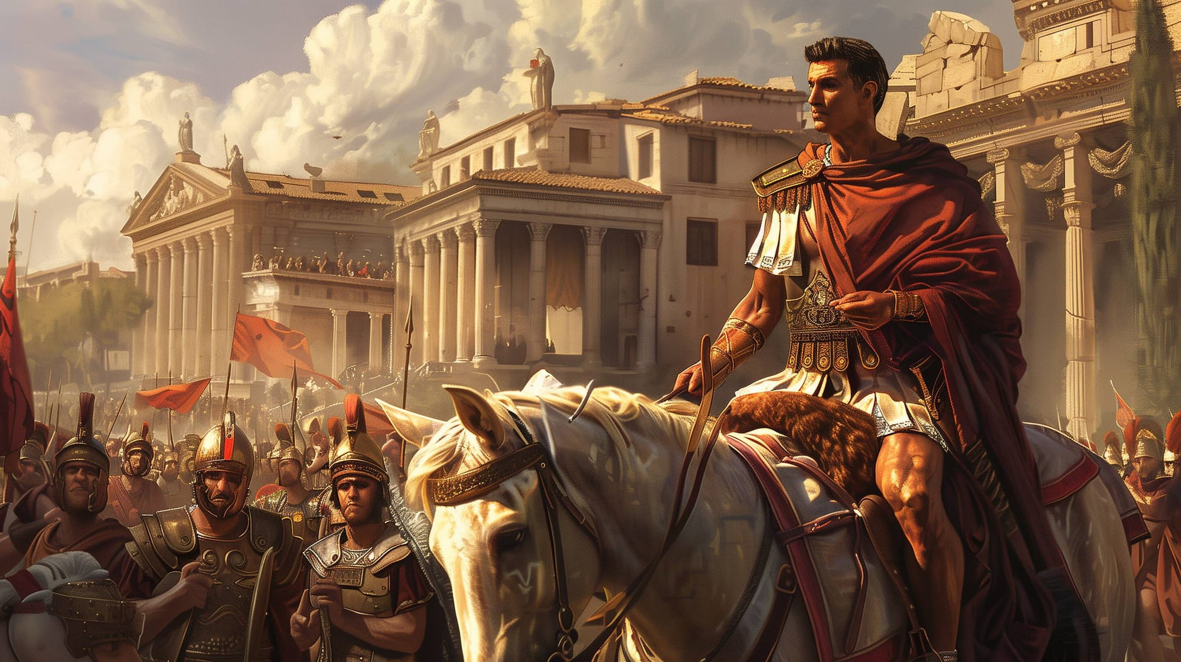
Régebbi szenátori arisztokratikus családok
Róma köré összpontosultak.
Hagyományaik és értékeik sok szempontból változatlanok. –konzervatív réteg
Illustres

Slide 7
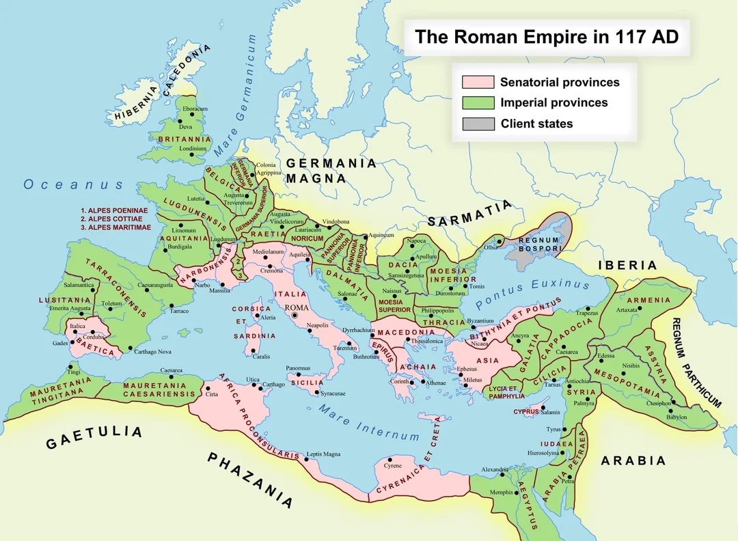
A tartományi elit
A római magtól egyre inkább elkülönült.
Növekvő létszámú tartományi- honorati csoport.
Clarissimusi státusz.
Császári bürokrácia vagy bíróságon végzett hivatali munka.
A szenátori arisztokrácia eszméi és életmódja.
Császári udvarok Trierben, Milánóban, később Ravennában.
Különbségek a régi római és itáliai családokkal. Karrier, tapasztalat, háttér és a császártól való függés beli különbség.

Slide 8
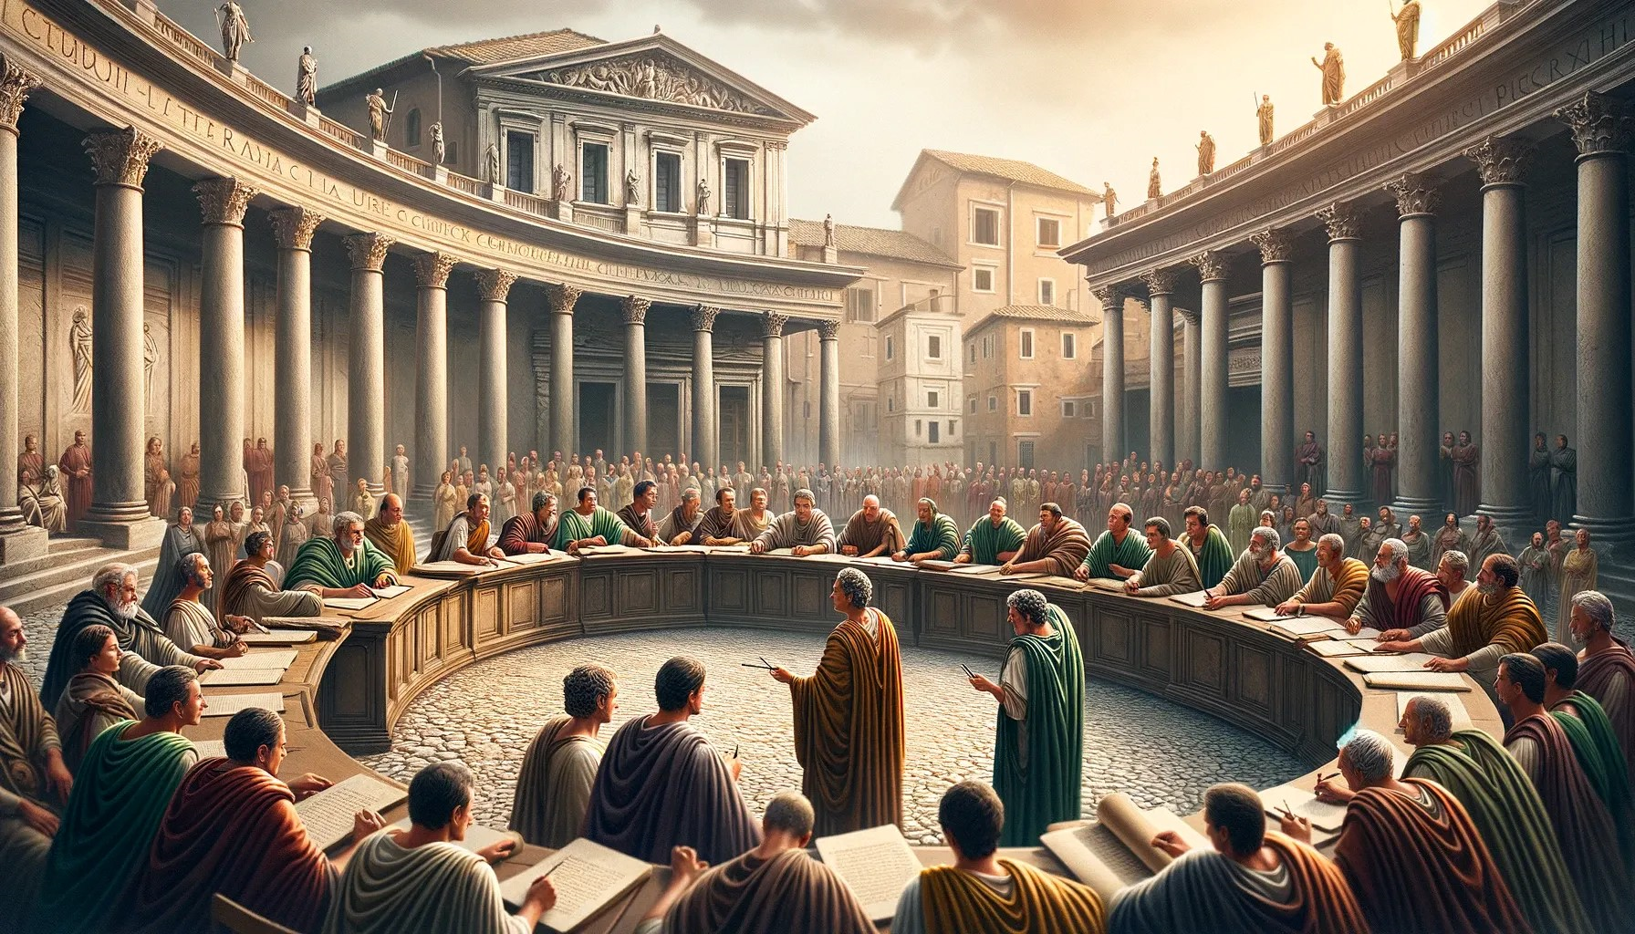
Az uralkodói tanács
Tagjai kapcsolatban álltak a császárral, a legfontosabb tanácsadóival és a katonai vezetőkkel.
Az uralkodói döntésekben és a birodalmi politikában vettek részt.
A császár közelében dolgoztak. → A birodalom politikájának befolyásolása.
Nézőpontbeli különbség a szenátori polgári pozíciót betöltő arisztokratákkal.
Tanácsbeliek: a birodalom egésze
Szenátori polgári pozíciójúak: helyi politika és a saját közösségük.

Slide 9
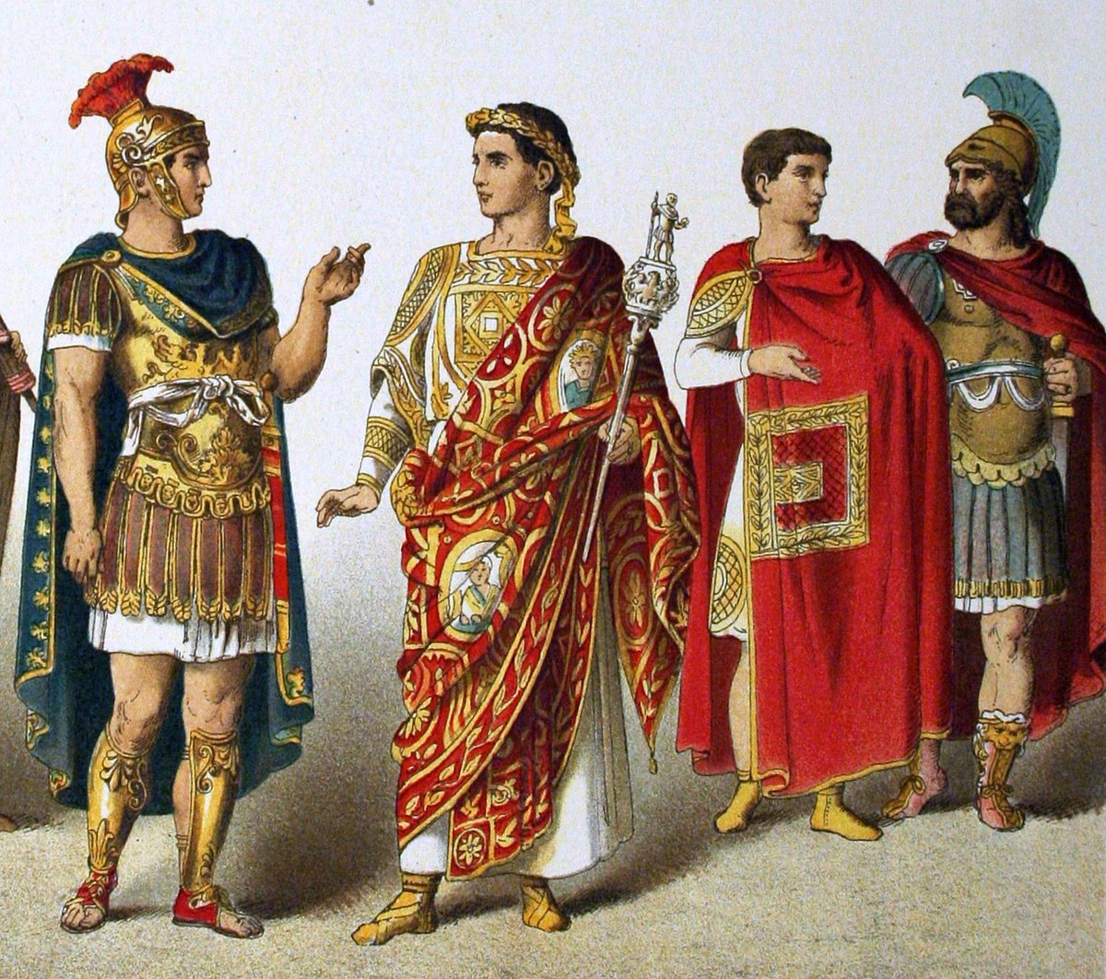
A katonatisztek és állami hivatalnokok
Azonos körben mozogtak, sok közös érdekeltség.
Politikai szövetségek.
A katonai arisztokraták:
Képzésük, tapasztalataik, származásuk megkülönbözette őket.
Az elfogadást saját köreikben keresték.
Házassági kapcsolatok más katonai családokkal és a császári dinasztiával.

Slide 10
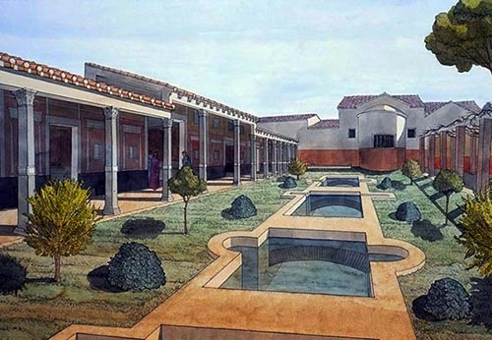
A szenátori arisztokrácia státusz kultúrája
A becsület fontossága. Értékrendjükben, intézményeikben és mindennapjaikban.
A többi arisztokrata elfogadása és támogatása.
Jóváhagyás vagy elutasítás.
Státuszkultúra- jelentős összetartó erő.

Slide 11

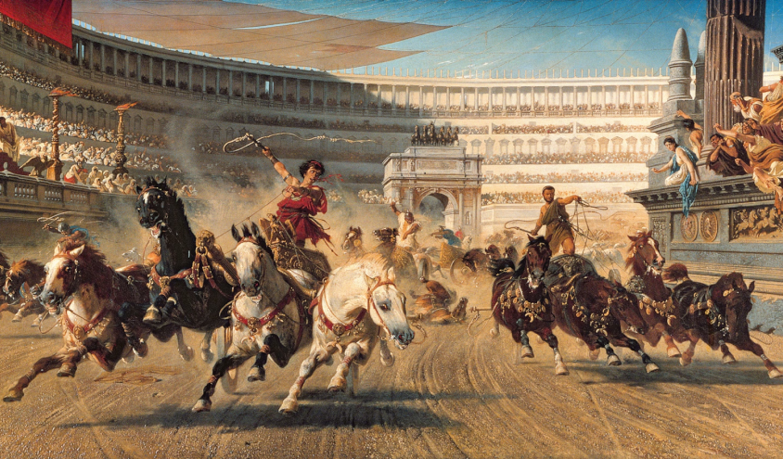
Az arisztokraták a szabadidejükben
Symachus:
kulturális elfoglaltságok: versírás, levelezés, beszédek írása
egyéb elfoglaltságok: vadászat, különböző lakomák, társasági élet,hajózás, utazás, házasságok elrendezése, ill. lóversenyek és cirkuszi játékok látogatása.

Slide 12
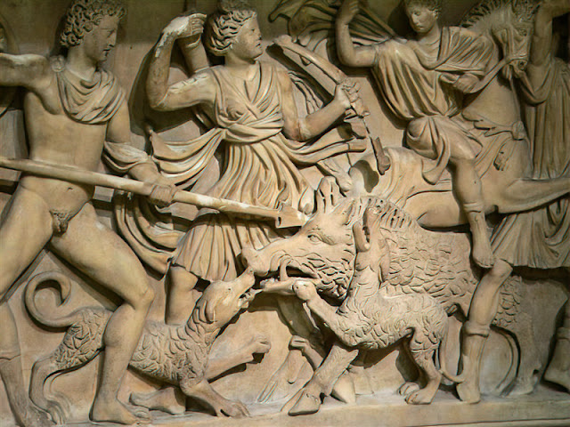
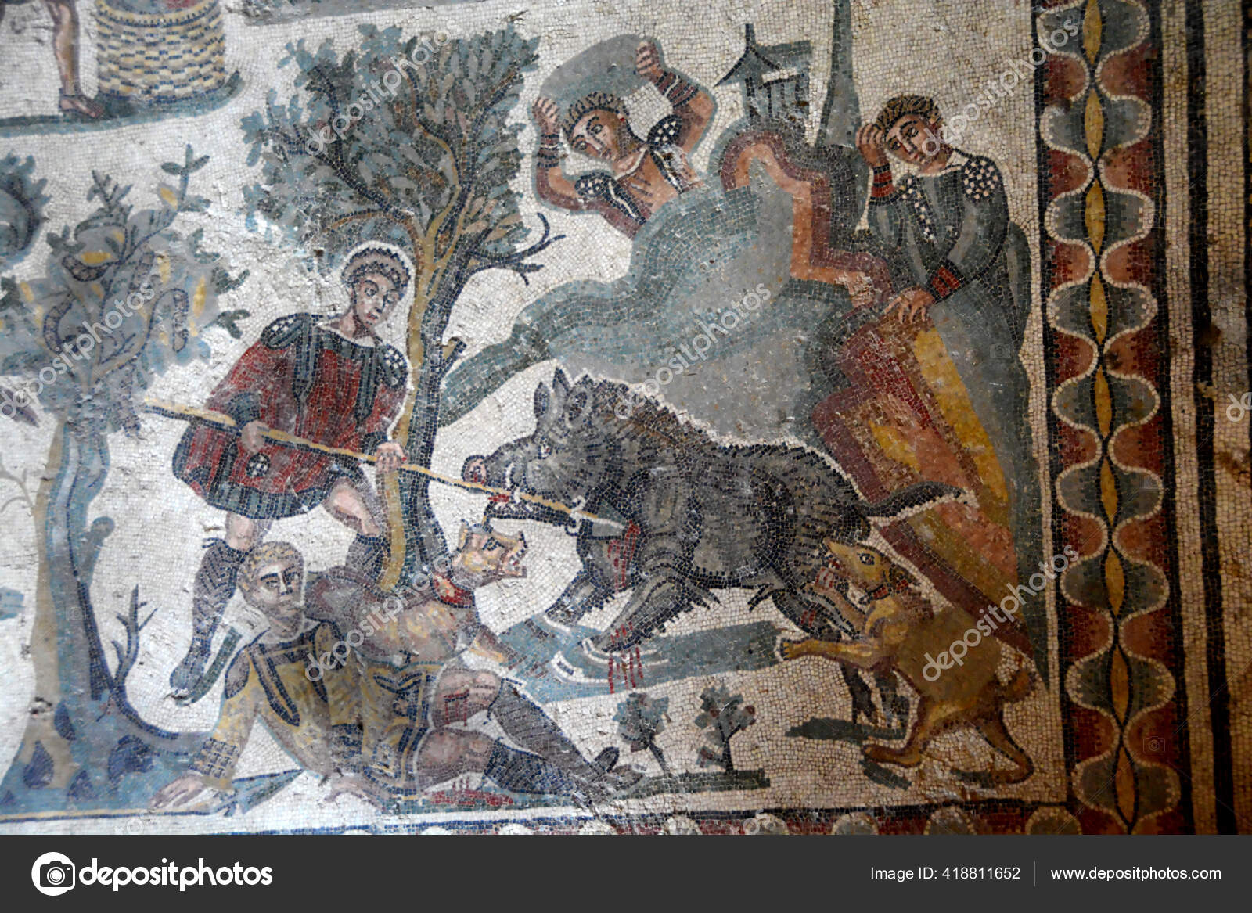
Vadászat
A férfiasság és az erény próbája
Hadviselésre való felkészülés.
A vadállatok által megölt vadászok mítoszai.
A 4. században némi változás.
Mozaikok, vadászjelenetek.

Slide 13
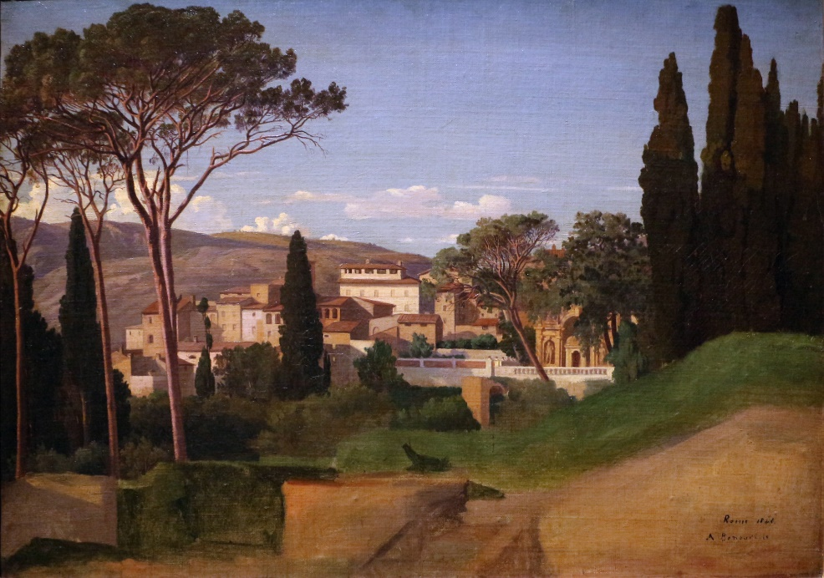
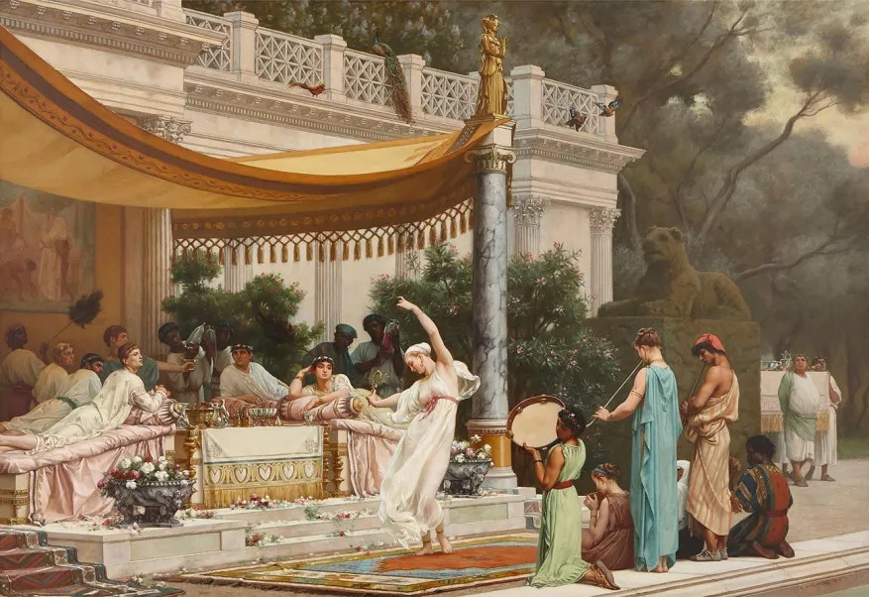
Társasági vacsorák és utazás
Társasági vacsorák:
Együtt étkezés központi szerep az életükben.
Közös étkezések és beszélgetések-közösségi érzés.
Társadalmi rang kifejezése.
Utazás:
Egymáshoz közel építették villáikat
Campania területe

Slide 14
Értékek
A hivatalban végzett szolgálat, magas erkölcsiség, kulturális tevékenység és a jó barátok.
A közszolgálat kiemelt fontossága.
Sidónius pl üdvözli barátját városi prefektusi kinevezése alkalmából:
„ Gratulálok hiszen bár dicső prefektusi őseiddel hírnevedet eddig fényes származásodnak köszönhetted, most azonban magad sem riadtál vissza a legkeményebb erőfeszítéstől, hogy utódaid is nagyobb dicsőséget nyerjenek általad.”
A barátság fontossága, egységes gondolkodásmód, társaik elfogadása.

Slide 15
Forrásaim
Michelle Renee Salzman: The making of christian aristocracy- Social and religious change in the Western Roman Empire 2004. Harvard University Press Cambridge, Massachusess és London
Felhasznált fejezetek: Chapter 2. Defining the Senatorial aristocracy
Criteria for membership 19-24. oldal
Growth and differentation 39-43. oldal
Status culture of the Senatorial aristocracy 43-58. oldal
Values 58-61. oldal

Slide 16
Forrásaim
https://www.google.com/search?sca_esv=2c272caab9e83ec0&q=%C3%B3kori+r%C3%B3mai+vill%C3%A1k&udm=2&fbs=AEQNm0CRjlOtE433-CvsDZEksQ8zUchZAntv9lLo-e4ZT42ratBCI50jVD5EdzCOdux47zeiB6ovlrZ7ln5v-PWVI1ztDfl_yNwv68lCuKn504-LMU9JlZKpxurZKql8s_7Xr05jjg1gROChExx6mCer4lJSNMoJ_smzHxFO3yno71e9kFX2URm4qojl9rj_hXSqGR3SxJpd&sa=X&ved=2ahUKEwiV4I-81tKJAxULKxAIHRm3BlEQtKgLegQIDRAB&biw=1536&bih=703&dpr=1.25#vhid=ynZlRVSQmfhjWM&vssid=mosaic
https://www.google.com/search?q=aristocrats+at+leisure+hunting+acient+rome&sca_esv=8569cf8a79d87c05&udm=2&biw=1536&bih=703&ei=FiAxZ9_ZK8-iwPAPt4aO2AY&ved=0ahUKEwjfvIq_1dKJAxVPERAIHTeDA2sQ4dUDCBA&uact=5&oq=aristocrats+at+leisure+hunting+acient+rome&gs_lp=EgNpbWciKmFyaXN0b2NyYXRzIGF0IGxlaXN1cmUgaHVudGluZyBhY2llbnQgcm9tZUjfKFC9BVj7H3ABeACQAQCYAVmgAZ0FqgEBOLgBA8gBAPgBAZgCAKACAJgDAOIDBRIBMSBAiAYBkgcAoAfoAg&sclient=img#imgrc=vXYctLN0igmZvM&imgdii=WzbU_wauBI6M6M
https://bensrecreationproject.wordpress.com/nature-of-society-and-views-upon-leisure-and-recreation/
Költészet: https://www.google.com/search?q=frescoes+of+pompeii+poetry&sca_esv=2c272caab9e83ec0&udm=2&biw=1536&bih=703&ei=oCAxZ9fZJq7JwPAPwPrJmQ8&ved=0ahUKEwjXqeyA1tKJAxWuJBAIHUB9MvMQ4dUDCBA&uact=5&oq=frescoes+of+pompeii+poetry&gs_lp=EgNpbWciGmZyZXNjb2VzIG9mIHBvbXBlaWkgcG9ldHJ5SO08ULYkWKI6cAJ4AJABAJgBiQGgAdQFqgEDNC4zuAEDyAEA-AEBmAIDoAKoAcICBxAAGIAEGBPCAggQABgTGAgYHsICBBAAGB6YAwCIBgGSBwMyLjGgB9kC&sclient=img#vhid=KqQD2nCjSmoStM&vssid=mosaic
https://www.google.com/search?sca_esv=8569cf8a79d87c05&q=patrician+the+senatorial+aristocracy&uds=ADvngMjcH0KdF7qGWtwTBrP0nt7dNJkbpgjqZNv4hs5fyca8-CD4Z90zKaNJjUw0y1YfkVce-zsmbzbI5iIfOlClxBNpXQ7UJvqwP9N4I9Pkfxo5hyWfaWRD1qcDPzKtUY1EpyFrMH7TVoTkuPNsfYRMf7GRbtdRVRF-jwauySL3MiYbPlccbt0&udm=2&sa=X&ved=2ahUKEwiMo9P1qtKJAxVt9LsIHYr8IRUQxKsJegQICRAB&ictx=0&biw=1536&bih=703&dpr=1.25#vhid=8qlGO3z5UDeZXM&vssid=mosaic
Képjegyzék:
https://www.google.com/search?sca_esv=8569cf8a79d87c05&q=patrician+the+senatorial+aristocracy&uds=ADvngMjcH0KdF7qGWtwTBrP0nt7dNJkbpgjqZNv4hs5fyca8-CD4Z90zKaNJjUw0y1YfkVce-zsmbzbI5iIfOlClxBNpXQ7UJvqwP9N4I9Pkfxo5hyWfaWRD1qcDPzKtUY1EpyFrMH7TVoTkuPNsfYRMf7GRbtdRVRF-jwauySL3MiYbPlccbt0&udm=2&sa=X&ved=2ahUKEwiMo9P1qtKJAxVt9LsIHYr8IRUQxKsJegQICRAB&ictx=0&biw=1536&bih=703&dpr=1.25#vhid=Ti4UMCvsaiIa0M&vssid=mosaic
https://www.google.com/search?sca_esv=8569cf8a79d87c05&q=patrician+the+senatorial+aristocracy&uds=ADvngMjcH0KdF7qGWtwTBrP0nt7dNJkbpgjqZNv4hs5fyca8-CD4Z90zKaNJjUw0y1YfkVce-zsmbz
https://www.google.com/search?sca_esv=2c272caab9e83ec0&q=%C3%B3kori+r%C3%B3mai+vill%C3%A1k&udm=2&fbs=AEQNm0CRjlOtE433-CvsDZEksQ8zUchZAntv9lLo-e4ZT42ratBCI50jVD5EdzCOdux47zeiB6ovlrZ7ln5v-PWVI1ztDfl_yNwv68lCuKn504-LMU9JlZKpxurZKql8s_7Xr05jjg1gROChExx6mCer4lJSNMoJ_smzHxFO3yno71e9kFX2URm4qojl9rj_hXSqGR3SxJpd&sa=X&ved=2ahUKEwiV4I-81tKJAxULKxAIHRm3BlEQtKgLegQIDRAB&biw=1536&bih=703&dpr=1.25#vhid=2BQR21kovtMvNM&vssid=mosaic
https://teachnthrive.com/history-passages/world-history-passages/the-powerful-patricians-of-ancient-rome/
https://www.google.com/url?sa=i&url=https%3A%2F%2Fdepositphotos.com%2Feditorial%2Fancient-roman-mosaic-wild-boar-hunting-roman-noble-has-been-418811652.html&psig=AOvVaw1OzE1fBpdovb0vIPiuS3tP&ust=1731437919114000&source=images&cd=vfe&opi=89978449&ved=0CBQQjRxqFwoTCKi9m4b71IkDFQAAAAAdAAAAABAY

